Slide 1
Báo cáo tổng kết thực tập đợt 1 (8/2025-11/2025)
CÔNG TY jit
ngƯỜI THỰC HIỆN: NguyễN thành đạt

Slide 2
Nội dung báo cáo
1. Tiến độ công việc
2. Công việc đã thực hiện
3. Vấn đề gặp phải và cách khắc phục
4. Triển khai công việc của đợt tiếp theo

Slide 3
1. Tiến độ công việc

Slide 4
1. Tiến độ công việc
Ghi chú
Vấn đề ngoại cảnh
Tiến độ thực tế
Vấn đề chuyên môn
Tiến độ kế hoạch
Các nội dung | Tháng 8 |  |  |  |  | Tháng 9 |  |  |  | Tháng 10 |  |  |  | Tháng 11
 | T1 |  | T2 | T3 | T4 | T1 | T2 | T3 | T4 | T1 | T2 | T3 | T4 | T1 | T2 | T3 | T4
Ôn tập lại các mạch Logic số
Ôn tập lại cách sử dụng Vivado
Thiết kế mạch điều khiển LED 7 thanh
Hiển thị nhiệt độ trên ADT7420 với I2C
Hiển thị góc trong hệ tạo độ Oxyz với ADXL362 với SPI
30h
Kéo dài do cần luyện thêm về viết testbench => làm song song cùng project tiếp theo
Thêm về số lượng thời gian (đơn vị giờ) ước tính và thực tế đã triển khai.
40h
30h
15h
45h
Kéo dài do lỗi ở việc design module I2C
30h
Vấn đề với việc hiệu chuẩn góc sang bảng LUT
Kiểm tra giữa kỳ trên trường, thời tiết
60h
45h
Nghỉ lễ 2/9 và mưa bão
60h
Debug module hiển thị thập phân
30h

Slide 5
1. Tiến độ công việc
Nhìn nhận lại về tiến độ công việc thì còn chậm (xảy ra nhiều vấn đề nhất vào giai đoạn từ tháng 9 -10), ngoài ra còn nhiều vấn đề ngoại cảnh như bão lũ, các lịch học bù không cố định trên trường, làm gián đoạn quá trình thực tập.
Đợt tới, sẽ cố gắng ổn định lại ngưỡng thời gian tham gia quá trình thực tập.
Ngoài ra, sẽ cố gắng cải thiện thêm về mặt hiệu suất làm việc, ….
Có khó khăn gì và vấn đề nào gặp phải trong giai đoạn này?
Đã rút ra được kinh nghiệm gì?
Nếu gặp phải lần sau thì phương án giải quyết là gì? Hoặc là làm ntn để không gặp lại vấn đề trên?
Có khó khăn gì và vấn đề nào gặp phải trong giai đoạn này?
Đã rút ra được kinh nghiệm gì?
Nếu gặp phải lần sau thì phương án giải quyết là gì? Hoặc là làm ntn để không gặp lại vấn đề trên?

Slide 6
2. Công việc đã thực hiện

Slide 7
2. Công việc đã thực hiện
2.1 Hiển thị các chữ số lên LED 7 thanh
2.2 Hiển thị nhiệt độ với cảm biến ADT7420 với giao thức I2C
2.3 Hiển thị góc xoay với cảm biến ADXL362 với giao thức SPI

Slide 8
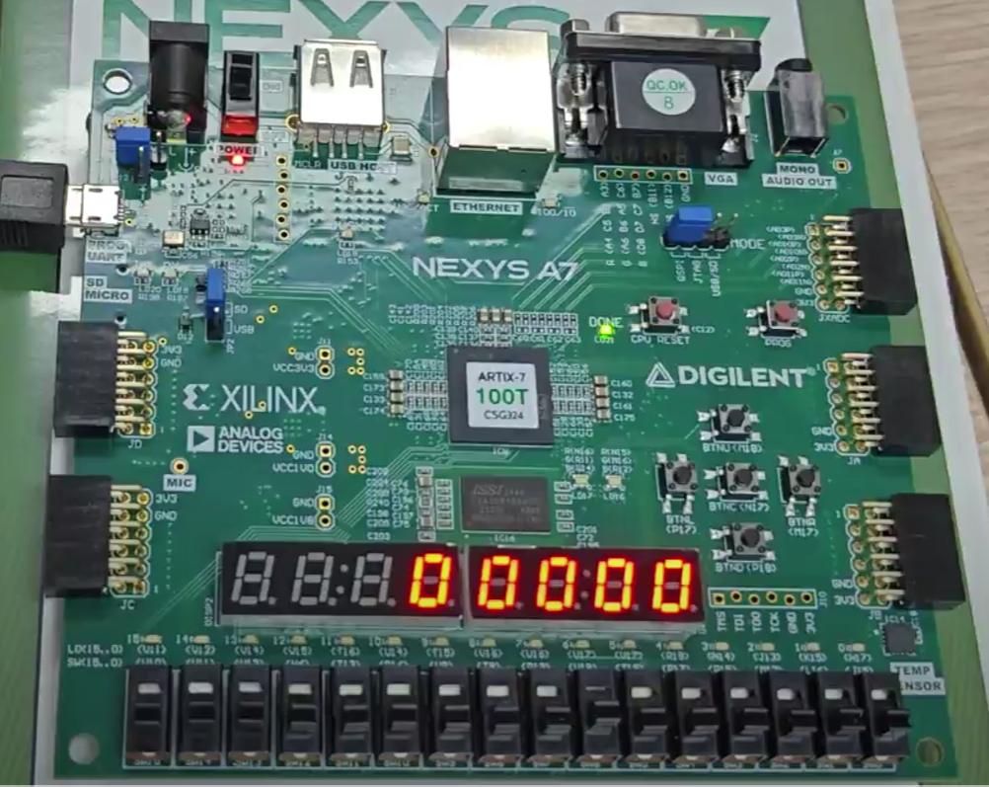
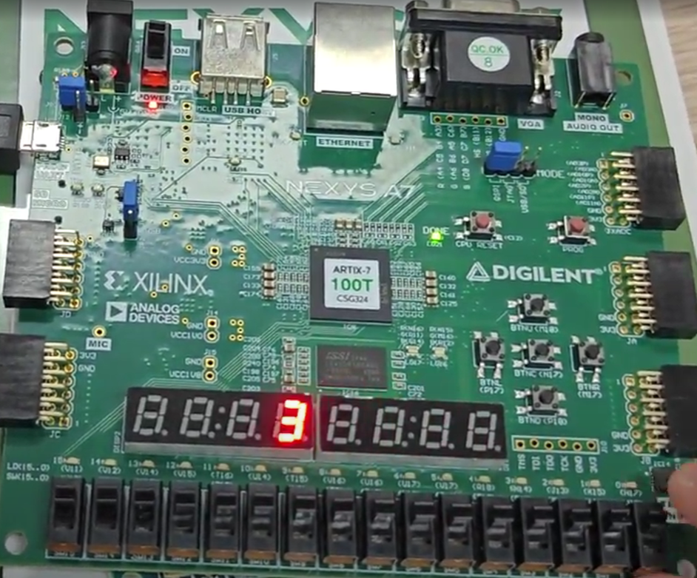
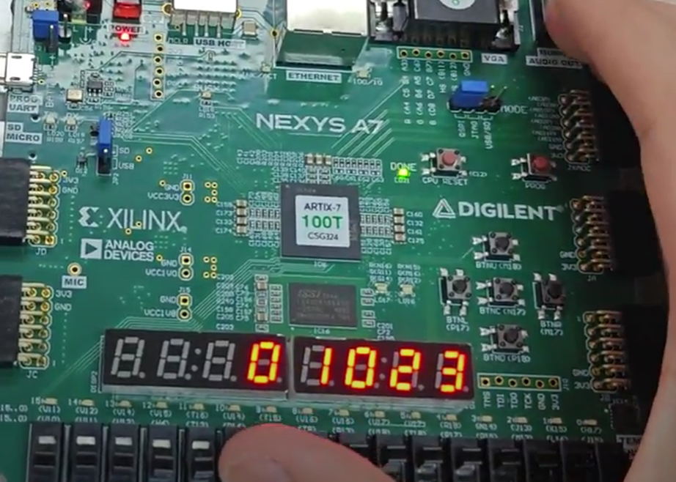
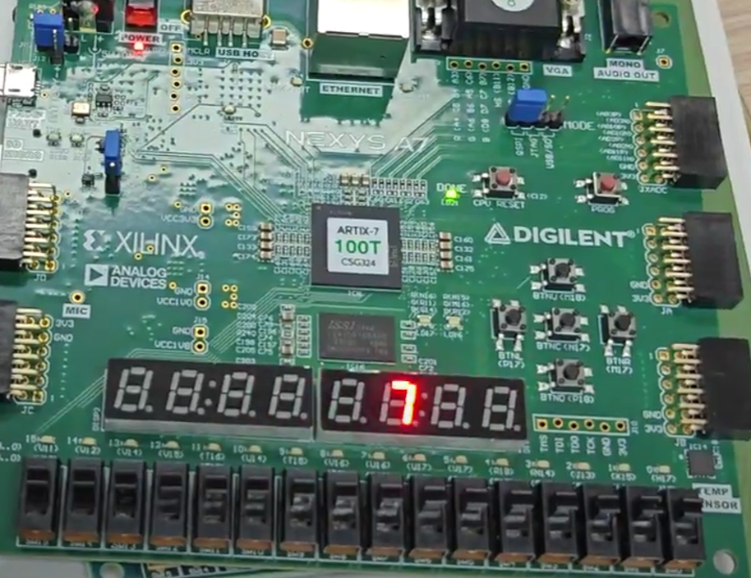
2.1 Hiển thị các chữ số lên LED 7 thanh
Yêu cầu: Dùng 16 switches để điều khiển 5 LED 7 thanh hiển thị từ 0 đến 32767, và điều chỉnh độ sáng của các LED đó với PWM, quét LED theo 2 mốc, tần số cao và thấp (>24hz và 2hz)
- Project này nhằm mục đích: kiểm tra các kiến thức đã học về code FPGA, các cổng vào ra, thực hành với 1 project thực tế với đầy đủ các bước
- Qua đó, bổ sung thêm được khả năng về sơ đồ, cách code chỉn chu, bài bản, kiểm thử chuẩn, cách viết báo cáo, …
=> Nhận xét: như kết quả trên hình, kết quả thực tế rất sát với yêu cầu đề ra.
Có khó khăn gì và vấn đề nào gặp phải trong giai đoạn này?
Đã rút ra được kinh nghiệm gì?
Nếu gặp phải lần sau thì phương án giải quyết là gì? Hoặc là làm ntn để không gặp lại vấn đề trên?

Slide 9
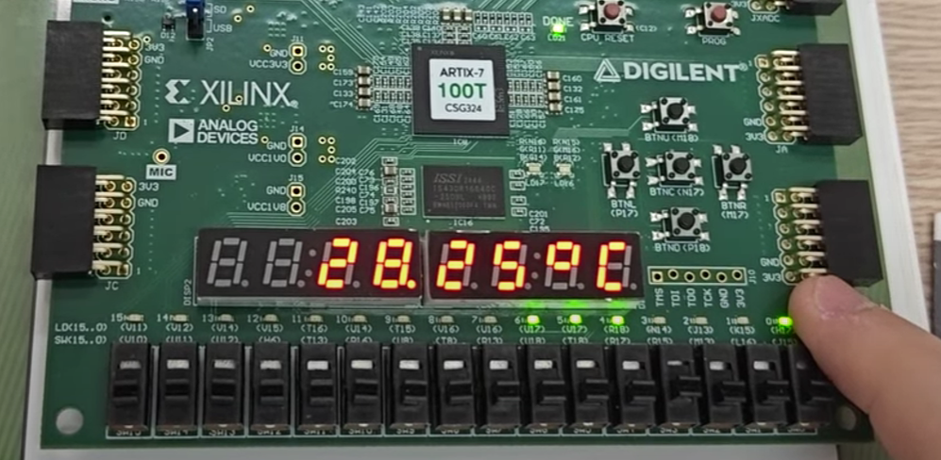
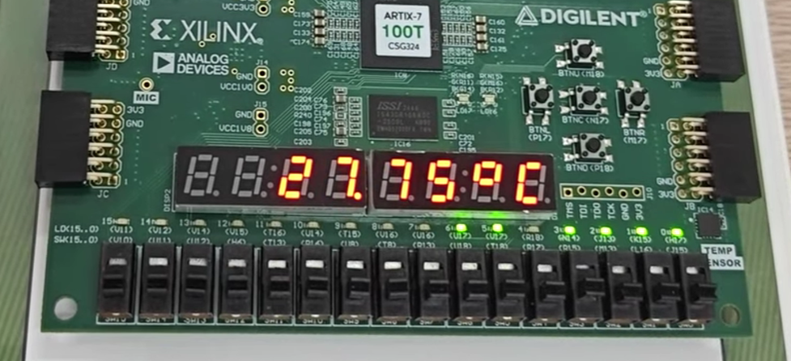
2.2 Hiển thị nhiệt độ với cảm biến ADT7420 với giao thức I2C
Mục tiêu: Giao tiếp với cảm biến ADT7420, đưa tín hiệu về nhiệt độ qua giao thức I2C, truyền về và hiển thị lên các LED 7 thanh, với mức nhiệt độ chính xác 2 bit sau dấu phẩy
- Project này nhằm mục đích: Thực hiện giao tiếp với 1 giao thức truyền thông rất thông dụng đó là I2C, ngoài ra cũng ôn lại các kỹ năng về debug tín hiệu, xử lý LED 7 thanh, xử lý số thập phân trên FPGA, …
- Tăng cường được thêm những kỹ năng còn thiếu về mặt debug, đặc biệt là debug trực tiếp trên board FGPA, và phân tích tín hiệu với các cảm biến thực tế.
=> Kết quả: hiển thị rõ ràng, chính xác giá trị nhiệt độ tương ứng với giá trị nhiệt độ thực tế, hiển thị được theo cả LED 7 thanh, cũng như các LED đơn ở phía dưới.
Có khó khăn gì và vấn đề nào gặp phải trong giai đoạn này?
Đã rút ra được kinh nghiệm gì?
Nếu gặp phải lần sau thì phương án giải quyết là gì? Hoặc là làm ntn để không gặp lại vấn đề trên?

Slide 10
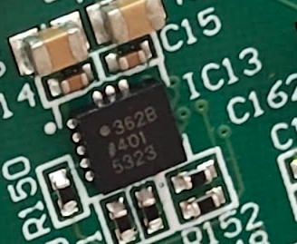
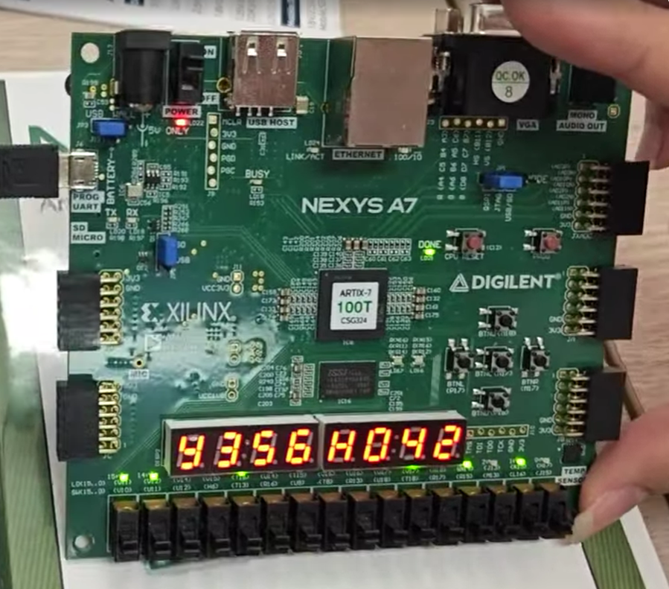
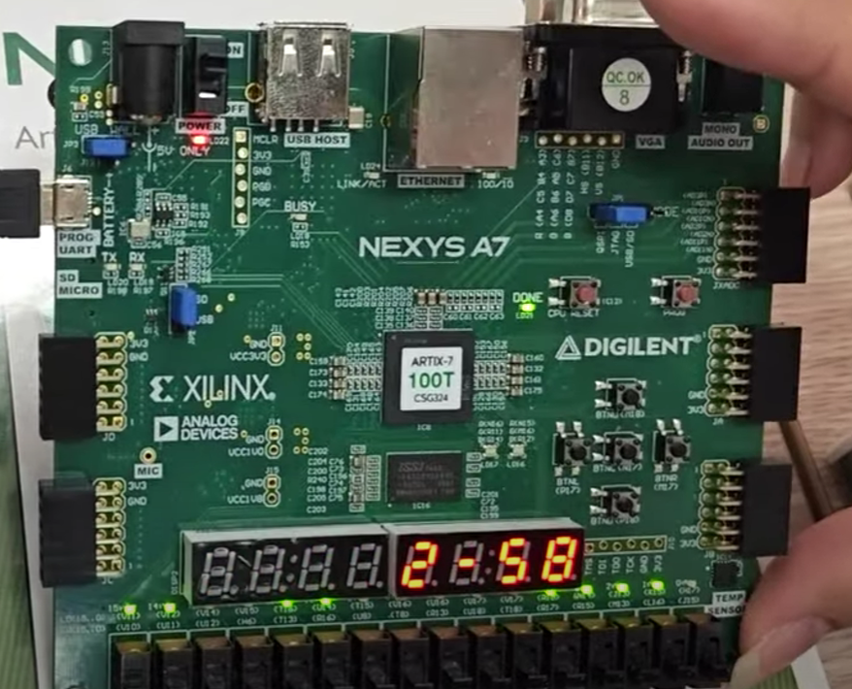
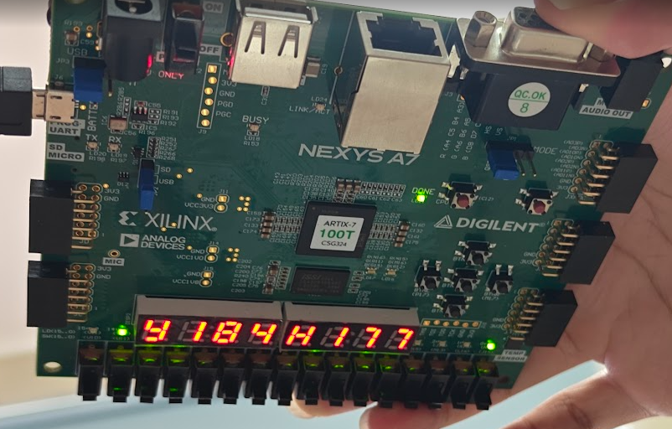
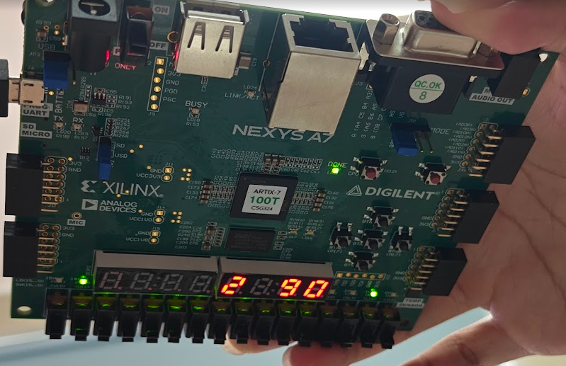
2.3 Hiển thị góc xoay với cảm biến ADXL362 với giao thức SPI
Mục tiêu: Hiển thị giá trị các góc Oxyz lên LED 7 thanh với cảm biến ADXL362 qua giao thức truyền thông SPI
- Project này nhằm mục đích: Xử lý các giá trị góc phức tạp, hiệu chuẩn giá trị của cảm biến, biến đổi giá trị tạm thời thông qua LUT (LUT: Look-up table: bảng nhớ sẵn vì xử lý các phép sin cos rất khó trên FPGA),…
- Cải thiện được về mặt hiệu chuẩn cảm biến, cách linh hoạt trong xử lý bài toán,…
Kết quả, đo được các góc X, Y trong khoảng 0 => 360 độ và góc Z trong khoảng từ (-90 => 90 độ), do góc Z là góc base để tính X và Y nên không thể đoán mặt Z nào là mặt đang tính X và Y.
Có khó khăn gì và vấn đề nào gặp phải trong giai đoạn này?
Đã rút ra được kinh nghiệm gì?
Nếu gặp phải lần sau thì phương án giải quyết là gì? Hoặc là làm ntn để không gặp lại vấn đề trên?

Slide 11
3. Vấn đề gặp phải và cách khắc phục

Slide 12
3. Vấn đề gặp phải và cách khắc phục
- Về ngoại cảnh: Trời mưa bão, học bù, vướng lịch, … làm giảm thời gian thực tập trên công ty, cũng như làm giảm hiệu suất
- Về chuyên môn:
+ Các vấn đề về thiết kế các module như về máy trạng thái, các logic bị sai: => Trao đổi thêm với anh Tuấn cũng như bạn Tú để tìm cách khắc phục
+ Vấn đề về triển khai trên FPGA: như gán chân trên FPGA, xuất file bitstream,… => Tạo lại project mới để sửa lại các lỗi
+ Quản lý dự án về mặt thời gian còn chưa được tốt, còn chưa thống nhất được về mặt yêu cầu, phân chia thời gian cho từng hạng mục sao cho sát với thực tế => cần nâng cao về kỹ năng này với các dự án tiếp theo.
Đã rút ra được kinh nghiệm gì?
Nếu gặp phải lần sau thì phương án giải quyết là gì?
Có khó khăn gì và vấn đề nào gặp phải trong giai đoạn này?
Đã rút ra được kinh nghiệm gì?
Nếu gặp phải lần sau thì phương án giải quyết là gì? Hoặc là làm ntn để không gặp lại vấn đề trên?

Slide 13
3. Vấn đề gặp phải và cách khắc phục
- So với khoảng thời gian trước, đã cải thiện được thêm về những vấn đề như:
+ Viết module để kiểm thử
+ Đặt các tên biến quá trùng nhau
+ Cải thiện những yếu tố về comment trong code để dễ dàng đọc hiểu hơn
- Những vấn đề có thể sẽ gặp phải trong tương lai:
+ Triển khai các giao thức ngang hang
+ Cấu hình các IP có sẵn
+…
Cải thiện như thế nào? Chi tiết?
Chi tiết? Có phương án đối ứng và giải quyết với những vấn đề có thể gặp phải đấy chưa?

Slide 14
4. Triển khai công việc của đợt tiếp theo

Slide 15
4. Triển khai công việc của đợt tiếp theo
- Triển khai project kết nối PC với FPGA qua giao thức UART
- Hoàn thiện các project cũ
- Ôn tập lại các kỹ năng như viết RTL, viết testbench, …
- Phát triển thêm các kỹ năng về quản lý dự án, phân chia công việc, ước tính về tiến độ.

Slide 16
4. Triển khai công việc của đợt tiếp theo
Công việc | Nhiệm vụ | Thời gian dự kiến | Thời gian thực hiện
Hiển thị nhiệt độ | Thực hiện | 12 giờ | 12/01/2026 – 13/01/2026
Hiển thị LED 7 thanh | Thực hiện | 12 giờ | 14/01/2026 – 15/01/2026
Hiển thị góc | Thực hiện | 12 giờ | 16/01/2026 – 20/01/2026
Ghép code | Ghép phần Nhiệt độ + góc | 40 giờ | 21/01/2026 – 27/01/2026
Debug chương trình tổng | Debug thuật toán, xử lý đồng bộ | 8 giờ | 28/01/2026 – 28/01/2026
Module RGB | Code + mô phỏng 50% | 20 giờ | 29/01/2026 – 02/02/2026
Danh sách công việc và lịch của đợt tiếp theo
Trình bày lại slide dễ hiểu hơn

Slide 17
4. Triển khai công việc của đợt tiếp theo
 | Thứ 2 | Thứ 3 | Thứ 4 | Thứ 5 | Thứ 6
Tuần 1 |  | 2h: Làm lại bảng tiến độ 4h: Sửa lại báo cáo đợt 1 | 2h: Làm lại bảng tiến độ 4h: Sửa lại báo cáo đợt 1 | 3h: Nhận review, sửa lại báo cáo 3h: Chuẩn bị thông tin cho buổi họp tuần sau | 3h: Review lại các project cũ 3h: Viết lại testbench cho các project cũ
Tuần 2 | 6h: Kiểm tra lại module nhiệt độ | 6h: Kiểm tra lại module nhiệt độ | 6h: Module LED 7 thanh | 6h: Module LED 7 thanh | 6h: Hiển thị góc
Tuần 3 | 6h: Hiển thị góc | 6h: Ghép code | 6h: Ghép code | 6h: Ghép code | 6h: Ghép code
Tuần 4 | 6h: Ghép code | 6h: Ghép code | 4h: Ghép code 2h: Debug tổng | 6h: Debug tổng | 6h: Thiết kế cho LED RGB
Tuần 5 | 6h: Thiết kế cho LED RGB | 6h: Thiết kế cho LED RGB | 2h: Thiết kế cho LED RGB 4h: Ghép code | 3h: Ghép code 3h: Debug tổng thể | 6h: Debug tổng thể
- Triển khai project kết nối PC với FPGA qua giao thức UART
- Hoàn thiện các project cũ
- Ôn tập lại các kỹ năng như viết RTL, viết testbench, …
- Phát triển thêm các kỹ năng về quản lý dự án, phân chia công việc, ước tính về tiến độ.

Slide 18
Xin chân thành cảm ơn
Chú ý đồng bộ font chữ dùng trong slide.
Chú ý bỏ dấu gạch ngang hoặc trình bày lại để dễ nhìn hơn (liên quan đến design).

